Slide 1
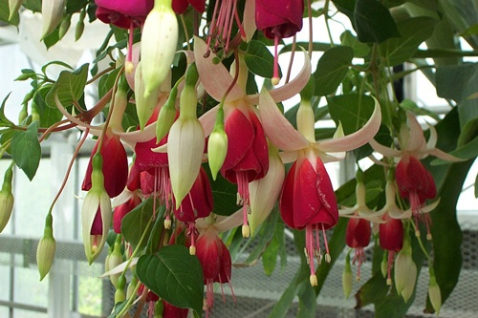
সবাইকে শুভেচ্ছা

Slide 2
মোঃ বিপ্লব হোসেন
শিক্ষক,সেন্ট নিকোলাস স্কুল এন্ড কলেজ
নাগরি, কালীগঞ্জ,গাজীপুর।
মোবাইলঃ ০১৮৫৫৯৯০৪৮০

Slide 3
শিখনফল
০১। লম্ব কাকে বলে বলতে পারবে।
০২। লম্ব আঁকতে পারবে।
০৩। একটি বাহুর সাহায্যে বর্গ আঁকতে পারবে।
০৪। সুত্রের সাহয্যে বর্গের ক্ষেত্রফল নির্নয় করতে পারবে।

Slide 4
এই গুলোকে কি বলে?
এখানে কয়টি বাহু দেখা যাছে?
চারটি বাহু দ্বারা একটি ক্ষেত্র তৈরি করা হল যার নাম চতুর্ভুজ

Slide 5
a
a
a
a
a
রম্বস
a
a
বর্গ
a
a
যে চতুর্ভুজের প্রত্যেকটি বাহু সমান,এবং কোন গুলো সমকোন নয় তাকে রম্বস বলে
যে চতুর্ভুজের প্রত্যেকটি বাহু সমান,এবং প্রত্যেকটি কোন সমকোন তাকে বর্গ বলে।

Slide 6
আজকের পাঠ
বর্গ অঙ্কন

Slide 7
P
এখানে MN বাহুর উপর OP বাহুকে কি বলে?
M
O
N
লম্বঃ-একটি বাহুর উপর আপর একটি বাহু খাড়াভাবে দন্ডায়মান হলে যে দুইটি সন্নিহিত কোন উৎপন্ন হয় উহাদের প্রত্যেকটির মান অথবা যেকোন একটির মান ৯০ ডিগ্রীর সমান হলে,খাড়া রেখাটিকে লম্ব বলে।

Slide 8
a
F
a
A
D
a
a
B
a
C
E
তাহলে,ABCD-ই উদ্দিষ্ট বর্গ অঙ্কিত হল।

Slide 9
A
D
C
B
ABCD বর্গের প্রতিটি বাহুর দৈর্ঘ্য a একক হলে এর ক্ষেত্রফল কত বর্গ একক হবে?
বর্গের ক্ষেত্রফল=a×a বর্গ একক হবে।

Slide 10
ধন্যবাদ

